Slide 1

HJG
Soluciones
Andres Camilo Orduz Lunar
Cristian Arley Amaya Cetina
Julian David Sanchez Solano
Servicio Nacional de Aprendizaje – SENA, Centro de Electricidad Electrónica y Telecomunicaciones
Análisis y Desarrollo de Sistemas de Información, Tercer Trimestre

Slide 2
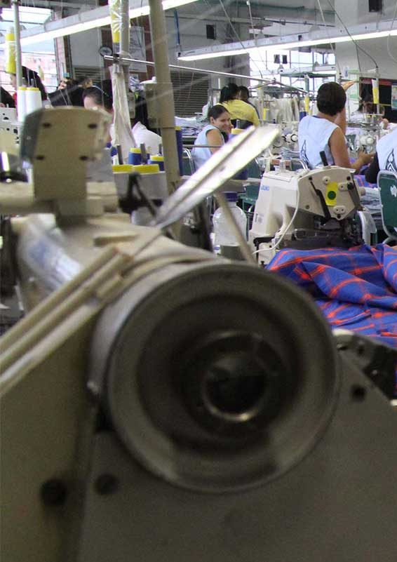
Introducción
En las microempresas Colombianas se evidencian problemas comunes:
Organización de procesos internos efectivos.
Falta de manejo de contabilidad básica

Slide 3
Problema
En la microempresa Confecciones Golden se observan problemas de productividad y organización.

Slide 4
Objetivo general
• Desarrollar un sistema de información web para apoyar los procesos de inventarios, compra, ventas y de contabilidad para la empresa Confecciones Golden.

Slide 5
Objetivos específicos
• Generar reportes de inventarios, en base a la materia prima.
• Llevar control de las compras y ventas realizadas.
• Gestionar y manejar el registro de usuarios y administradores en la plataforma.

Slide 6
Justificación
Estimado para junio del 2023
Diseñado para mejorar la organización de la empresa
Desarrollado con HTML5, CSS3, JavaScript, SQLite.

Slide 7
Alcance
Brindar soluciones mediante un sistema de información web.
Contará con: Login, Logout, Registro, sistema de entradas, salidas, registros, compras y apartado de estado del servicio

Slide 8
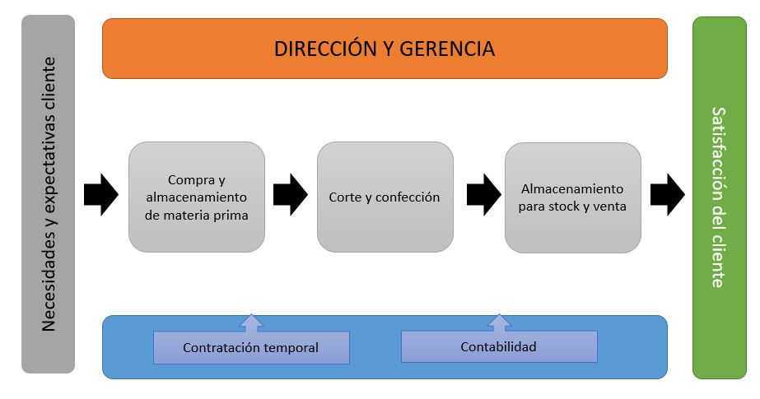
Mapa de procesos
d

Slide 9
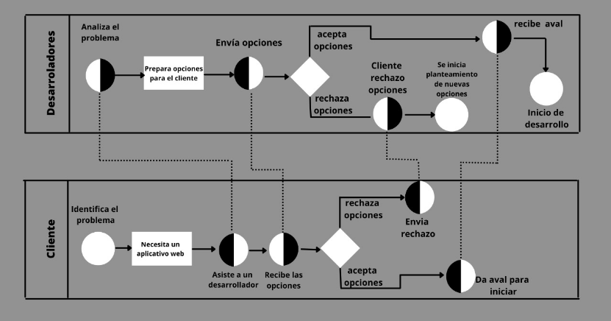
Diagrama BPMN

Slide 10

Repositorio web
https://github.com/JulianBby/ADSI

Slide 11
Diagrama relacional
Modelo relacional.

Slide 12

Diagrama de clases

